Slide 1



Patiëntenparticipatie
Linda Garms
Evelyn van der Aa
V&VN Research Professional meets CCMO, 3 september 2024

Slide 2


Inhoud
Patiëntenparticipatie - wat is het en waarom zou je het doen?
CCMO programma patiëntenparticipatie
Patiëntenparticipatie en medisch ethische toetsing
Praktijkvoorbeeld

Slide 3
Patiëntenparticipatie
Wat is het en waarom zou je het doen?
Evelyn van der Aa

Slide 4
Wat is patiëntenparticipatie?
Patiëntenparticipatie betekent het benutten van de specifieke ervaringsdeskundigheid van patiënten voor alles waar de zorg beter van kan worden.
-> projecten voor inrichting, organisatie of kwaliteit van zorg, onderzoek, onderwijs, beleid en innovaties
Patiënten: patiënten, cliënten, hun naasten, vertegenwoordigers of gezonde vrijwilligers
Website Patiëntenfederatie

Slide 5

Deelname aan onderzoek - Patiëntenparticipatie
Patiëntenparticipatie is NIET hetzelfde als deelname aan een onderzoek

Slide 6
Welke voordelen zijn er?
Voor onderzoek
Tijdens onderzoek
Na onderzoek
Betere inclusie
Minder uitstroom proefpersonen
Resultaat sluit beter aan bij behoefte maatschappij
Grotere kans op positieve beoordeling subsidie/ethische toetsing
Minder faalkosten
Resultaat wordt beter gecommuniceerd

Slide 7

Participatie kent vele vormen

Slide 8

Wie betrek je?
Patiëntenvereniging
Individuele patiënten
Vertegenwoordigers
Naasten

Slide 9
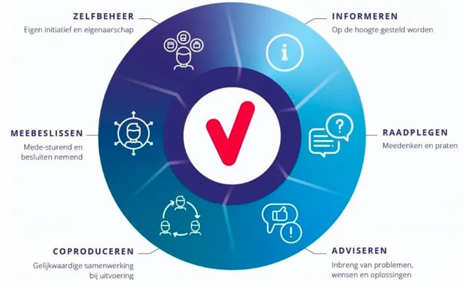
Welke rol krijgen de patiënten?
Afbeelding Patiëntenfederatie

Slide 10
Welke rol krijgen de patiënten? En wanneer?
!
EVALUEREN
ONDERWERPEN IDENTIFICEREN
VERNIEUWING
IMPLEMENTEREN
PRIORITEITEN
STELLEN
ONDERZOEKS-
CIRKEL
INFORMATIE VERSPREIDEN
ONDERZOEKSVRAAG FORMULEREN
ANALYSEREN & INTERPRETEREN
ONDERZOEK UITVOEREN
ONDERZOEKSDESIGN BEOORDELEN
Afbeelding Patiëntenfederatie
Afbeelding M.de Wit, et al

Slide 11
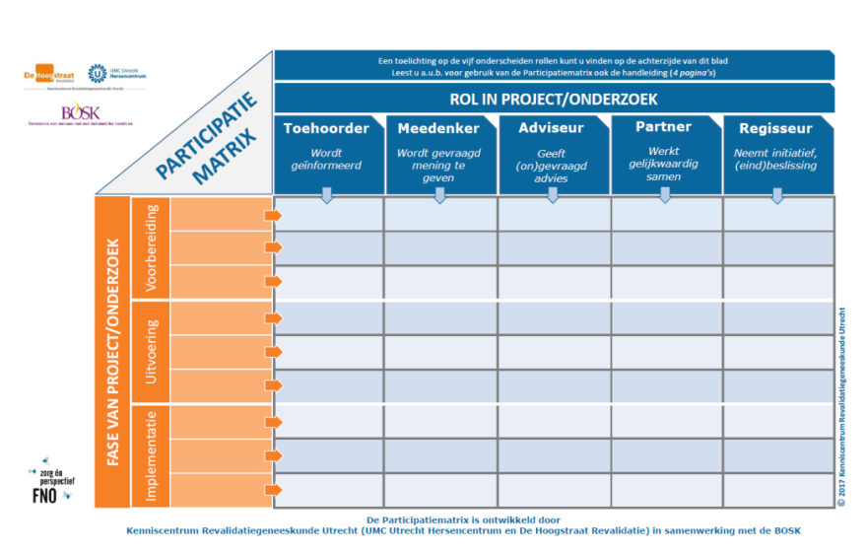
Participatie-matrix

Slide 12

Patiëntenparticipatie en medisch ethische toetsing

Slide 13
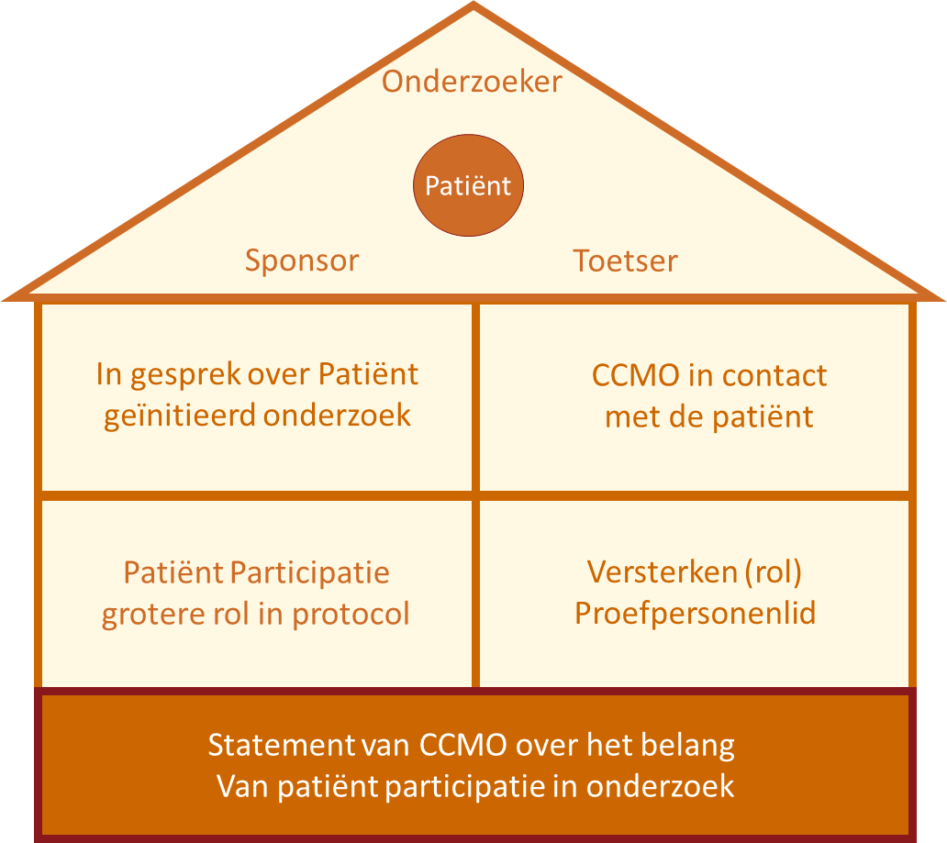
Programma Patiëntenparticipatie
Deelnemer
Patiënten- informatieformulier (PIF)

Slide 14
Vragen over patiëntenparticipatie niet nieuw
Vragen sluiten aan bij vragen van subsidieverstrekkers als ZonMw en SGF.
Ervaring van UK met vragen over patiëntenparticipatie:
Evaluatie UK vragen:
Antwoorden te algemeen
Herformulering m.b.v. meerdere veldpartijen nodig
Training en handleidingen nodig
Toename patiëntenparticipatie bij onderzoek 19% (2010) → 36% (2014)
Staley et al., Research Involvement and Engagement (2017)

Slide 15
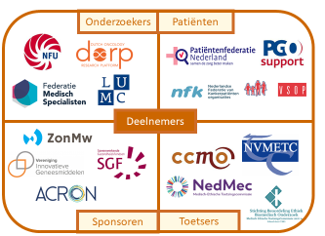



Totstandkoming van vragen over patiëntenparticipatie m.b.v. input vanuit het veld
Vragen over patiëntenparticipatie in ABR-formulier

Slide 16
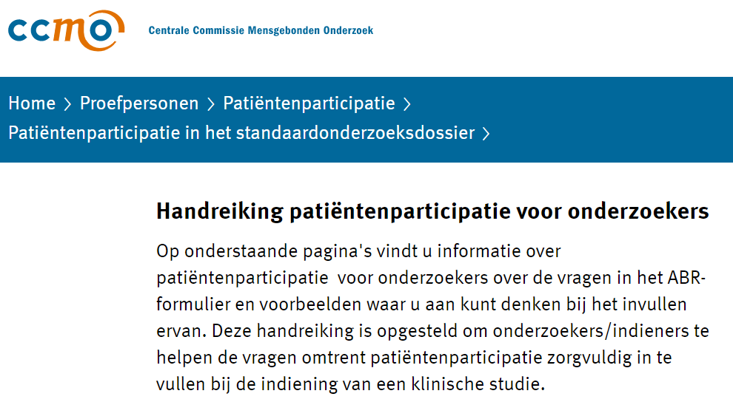

Handreiking

Slide 17
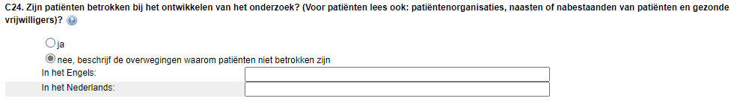
Vragen in het onderzoeksdossier (ABR-formulier) sinds 1 maart 2023
Vragen verschijnen alléén bij nationaal niet-geneesmiddelenonderzoek
Wanneer patiënten niet betrokken zijn:
Onderbouwen waarom
Patiëntenparticipatie is voorlopig niet verplicht – geen reden voor afwijzing
Commissie kan vragen stellen over patiëntenperspectief in vraagbrief

Slide 18
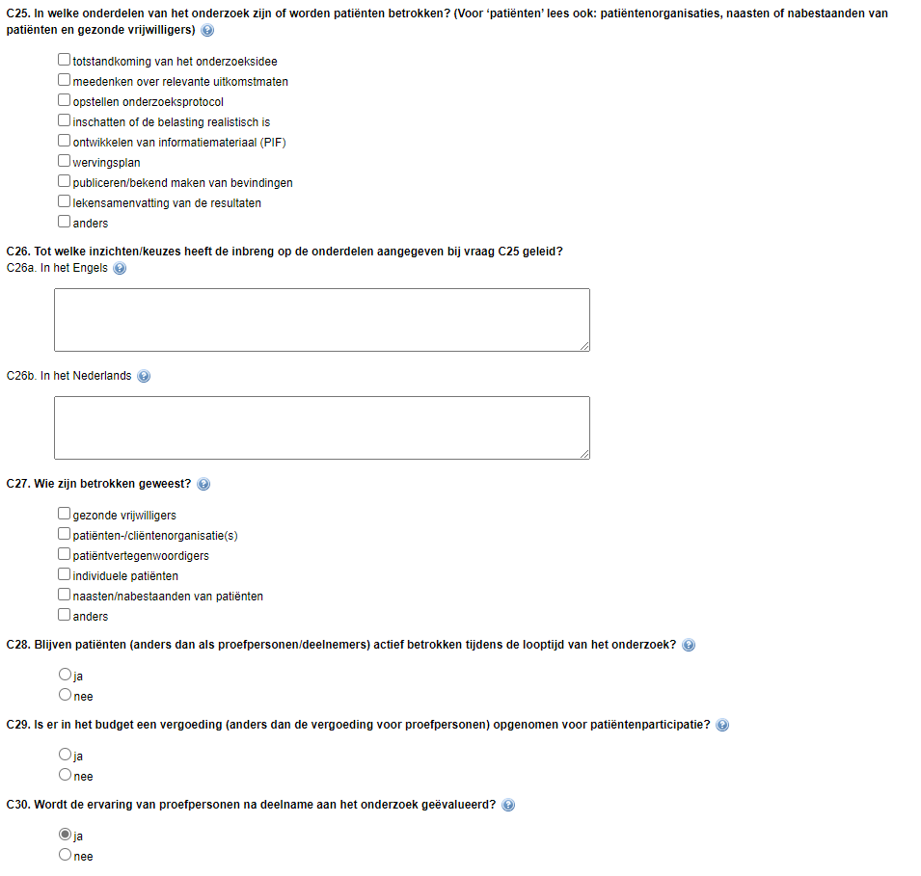
7 vragen in totaal

Slide 19
Toepassing bij beoordeling ethische commissie
Meer inzicht in hoeverre protocol aansluit bij behoeften van patiënt
Betere inschatting wat eventueel voordeel van deelname is
Betere inschatting wat klinisch belang van studie is
Voorkomt onnodige vragen (over uitkomstmaten, informatiemateriaal, etc.)
Geen toetsing van patiëntenparticipatie zelf

Slide 20
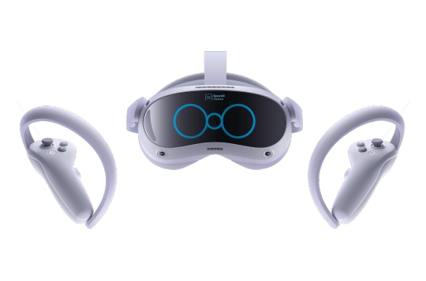
Praktijkvoorbeeld
COVRehab studie en COVR2Home studie
Aanhoudende klachten na COVID19 besmetting
Interventie: standaard fysiotherapie + virtual reality
Controle: standaard fysiotherapie

Slide 21


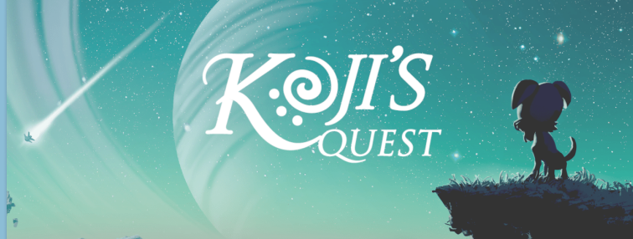
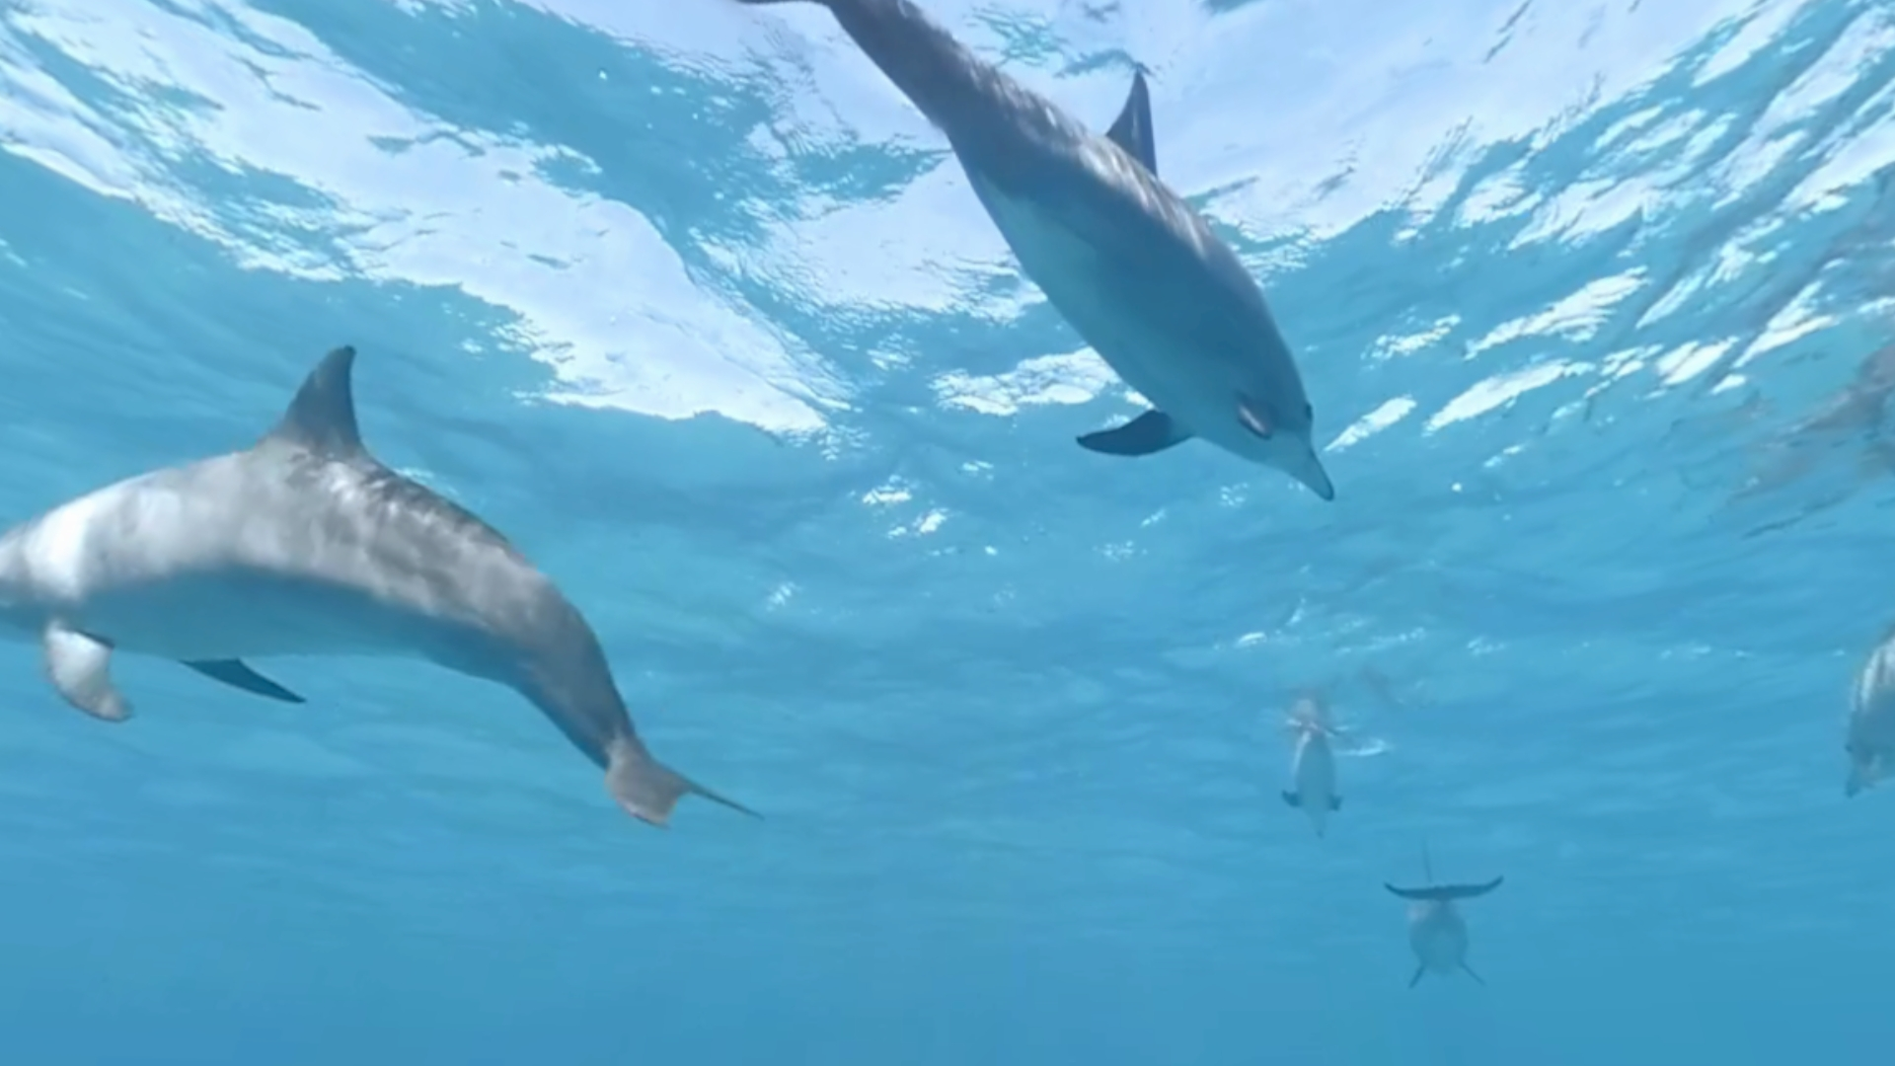
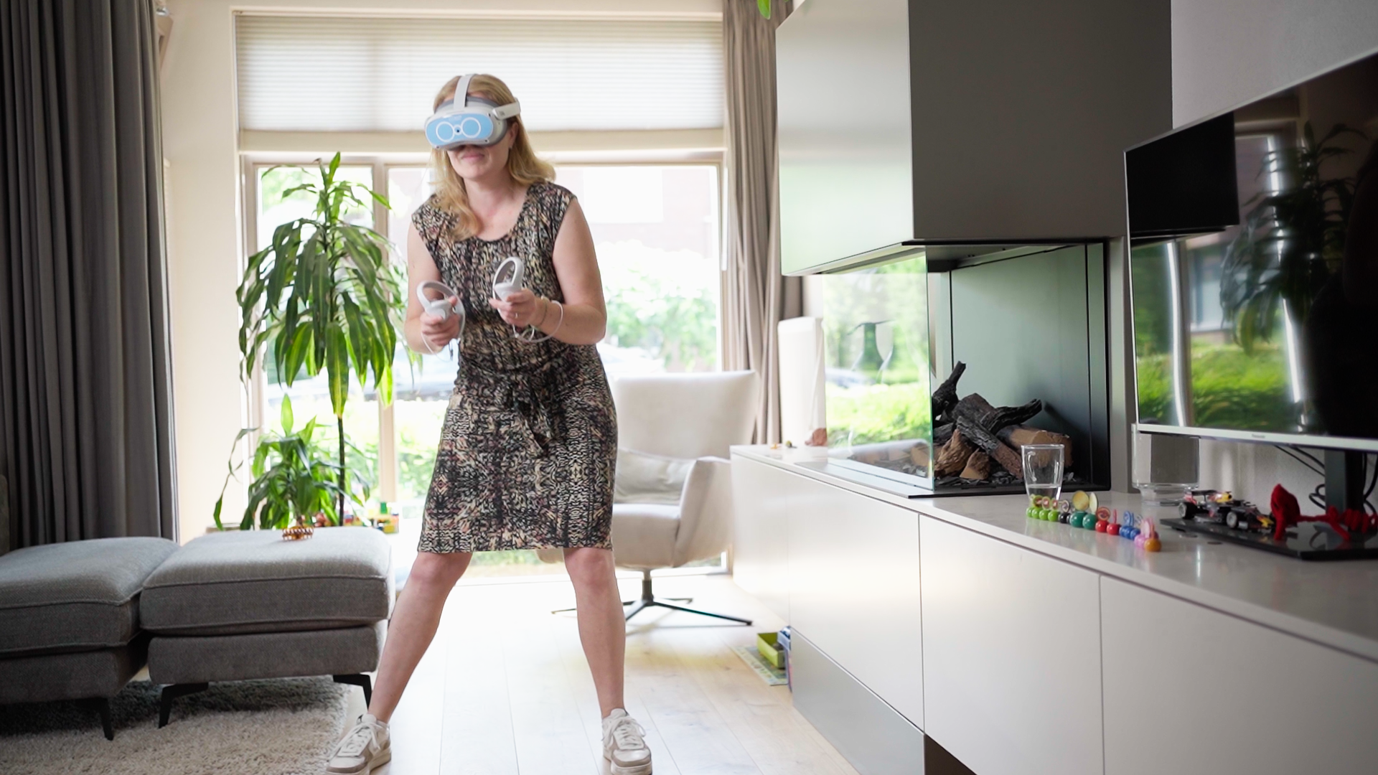
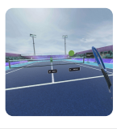
Virtual reality
Cognitie
Ontspanning
Beweging
3 keer daags 30 minuten

Slide 22

Kickstarter voor onderzoekers | INVOLV
Waarom?
Wie en wanneer en welk soort studie?
Vormgeving
Waar?
Voorwaarden subsidiegevers
Verdiepen

Slide 23

Patiëntenparticipatie Vier (ex) patiënten uit de COVRehab haalbaarheidsstudie vormen een panel en zijn betrokken bij alle stadia van dit project als meedenker, partner en regisseur van delen van (de voorbereiding) van het onderzoek. Een vertegenwoordiger (MH) is lid van de projectgroep. Zij hebben de resultaten van de COVRehab studie geanalyseerd en adviezen gegeven voor aanpassing, uitbreiding en ‘inclusiever’ gebruik van de VR apps. In het afgelopen jaar zijn panelleden opgetreden op congressen, op televisie (ATLAS), op onderwijsbijeenkomsten (HAN) en met zorgverzekeraars (CZ) over de impact van long COVID klachten op hun functioneren en de rol van VR-revalidatie.

Slide 24



Realiteit en uitkomsten
Overleg bijwonen
Protocol
PIF
Werving
Belasting
Grenzen (tijd)
Scores
Overprikkeling
Games testen
Doortesten app
Tekst website

Slide 25

Wat kan beter?
Vroegtijdige betrokkenheid
Pool vergroten
Diversiteit
Beter timemanagement

Slide 26

Vragen?
patientenparticipatie@ccmo.nl

Slide 27
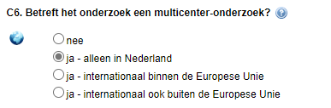
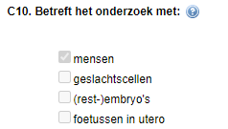
Vragen in het ABR-formulier
Vragen verschijnen alléén bij monocenter of multicenter-onderzoek in NL
Met in ieder geval mensen of foetussen in utero
Notes:
In totaal 7 vragen. Meerkeuzevragen zijn systeemvragen, kunnen gebruikt worden voor evaluatie.
Zoveel mogelijk meerkeuze om onderzoekers te ontlasten.

Slide 28
Wanneer patiënten niet betrokken zijn
Onderbouwen waarom
Patiëntenparticipatie is voorlopig niet verplicht – geen reden voor afwijzing
Mogelijke gevolgen:
  Medisch-ethische commissie kan het belang van patiëntenparticipatie aankaarten in vraagbrief
  Er kunnen verdere vragen gesteld worden over de mening/perceptie van patiënten over aspecten van de studie

Slide 29
Vragen in het ABR-formulier
Patiënten bij voorkeur in alle fasen van het onderzoek betrekken.
Meerdere manieren mogelijk om patiënten te betrekken: informeren, raadplegen, adviseren, co-produceren en meebeslissen.
Tijdig contact met patiënten is van groot belang.
Steun van volledig onderzoeksvoorstel of delen?
Wordt advies opgevolgd of daarvan afgeweken? Bij afwijking: onderbouwen.
Verwijzing naar steunbrief van patiëntenorganisatie mogelijk (sectie K).
Wanneer inbreng van patiënten is verkregen voor subsidieaanvraag of wetenschappelijk advies, is dit voldoende.
Notes:
Patiënten zouden bij voorkeur in alle fasen van het onderzoek betrokken moeten worden. Inbreng zou dus niet beperkt moeten zijn tot voor de hand liggende onderdelen.

Slide 30
Vragen in het ABR-formulier
Breed gedragen inbreng (door patiëntenorganisatie)
Bij individuele patiënt: hoe representatief is inbreng?
Voor bijv. zeldzame aandoening aanvaardbaar.
Bij kinderen/wilsonbekwamen: vertegenwoordigers kunnen aspecten anders inschatten.
Matcht demografie van de te onderzoeken populatie met benaderde patiënten?
Ook tijdens het onderzoek kunnen patiënten waardevolle input leveren.
Aansluiting bij subsidieverstrekkers
Ontbreken van budget kan uitvoer beperken
Aansluiting van onderzoek bij behoeften van proefpersonen?
Ter verbetering van toekomstig onderzoek
Notes:
Wanneer patiënten minderjarig of wilsonbekwaam zijn of door hun aandoening niet in staat zijn om inbreng te leveren, kunnen naasten of verzorgers betrokken worden. Het is daarbij wel van belang dat in ogenschouw wordt genomen dat deze vertegenwoordigers aspecten (bijv. de belasting) anders zouden kunnen inschatten dan de patiënten zelf. Er moet in dat geval dus een afweging worden gemaakt of de vertegenwoordigers goed genoeg kunnen beslissen over hun kind/naaste.

Slide 31
Geneesmiddelenonderzoek (CTR)
Annex I D:
  Geen ruimte voor specifieke vragen
  Wél sectie patiëntenparticipatie in template onderzoeksprotocol (5.4 ‘Study plan and design’)
Samenvatting in NL (voorkeur lekentaal)
Lekensamenvatting van studieresultaten
Vervolgstap: Patiëntenparticipatie binnen Europa – CTCG project gestart.
Kunnen patiënten aan bijdragen

